Slide 1

Первый шаг к искусственному интеллекту
Муниципальное автономное общеобразовательное учреждение "Лицей №14 имени Заслуженного учителя Российской Федерации А.М. Кузьмина"
Выполнила
ученица 6 класса В
Цветкова Амелия

Slide 2

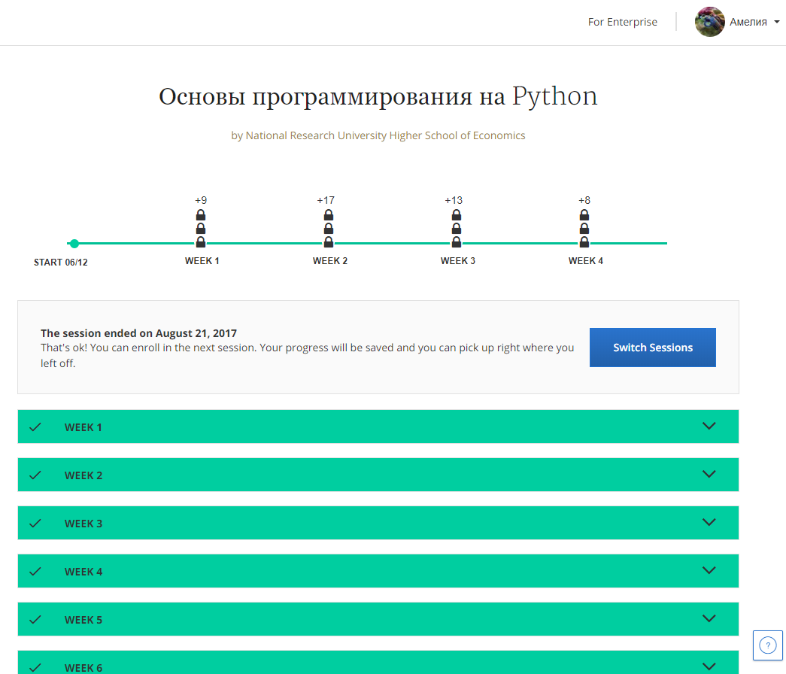
Знакомство с Python
Обучение на Coursera

Slide 3
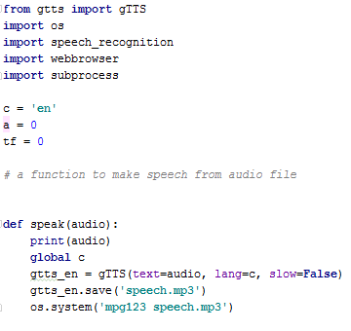
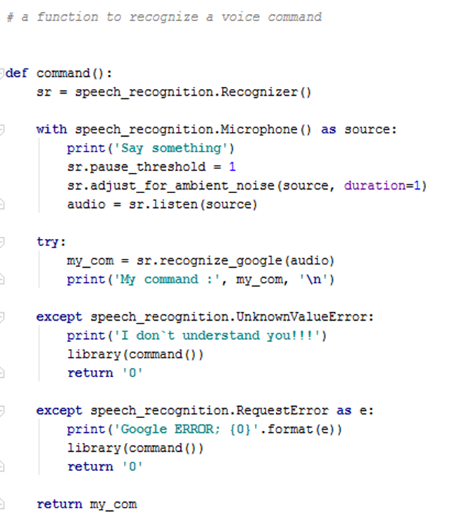
Talking_comp

Slide 4
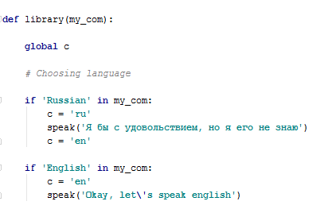
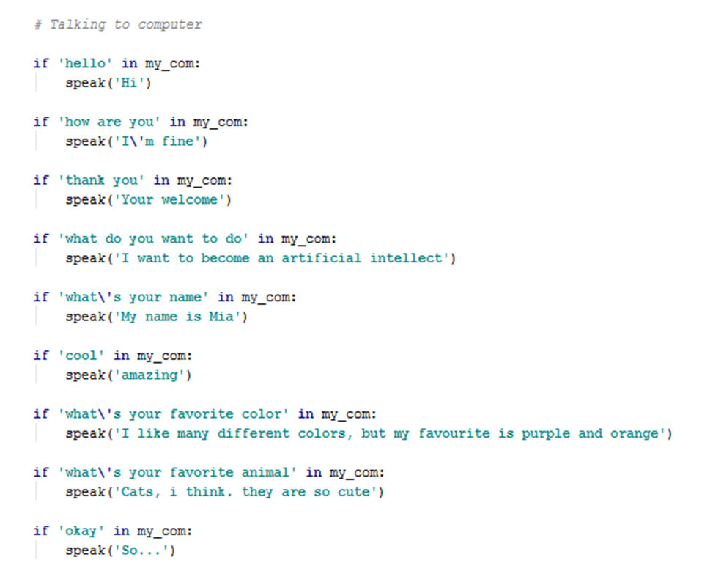
Talking_comp

Slide 5
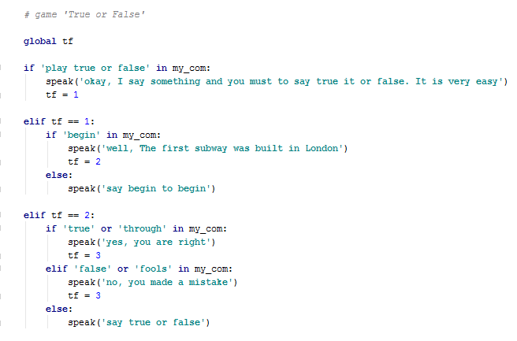
Takling_comp

Slide 6
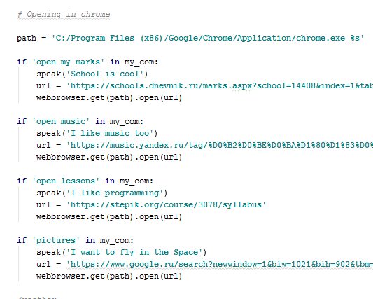
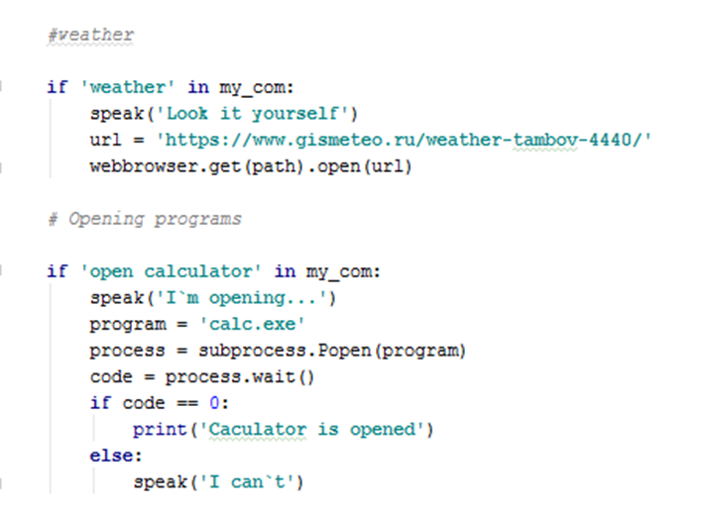
Talking_comp

Slide 7
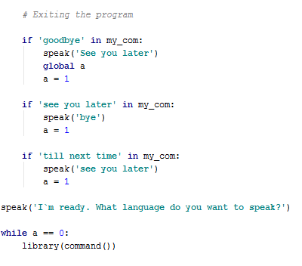
Taking_comp

Slide 8
Перейдём к практической части!!!

